Slide 1

Sistema de Controle de Livros

Slide 2
Conteúdo
Introdução
Cadastro Livros
Cadastros Autor
Castro Assunto
Relatório
Arquitetura do Sistema
Banco de Dados

Slide 3
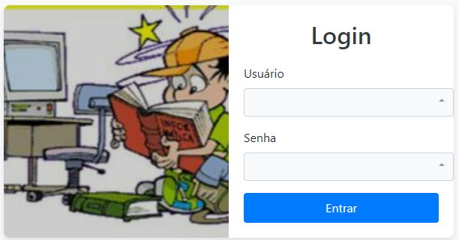
Controle de Acesso ao Sistma
Acesso ao Sistema

Slide 4
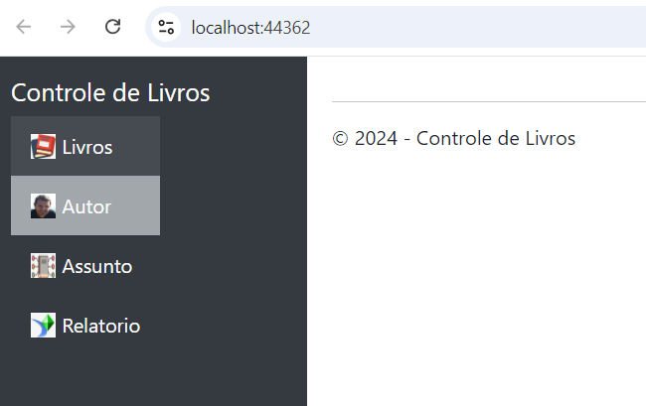
Tela Principal
Introdução: O Sistema Controle de Livros é uma aplicação web desenvolvida para gerenciar eficientemente uma biblioteca de livros, autores e assuntos. Utilizando a robustez do ASP.NET MVC e uma arquitetura em camadas bem definida, o sistema oferece funcionalidades intuitivas e essenciais para o gerenciamento de uma biblioteca, seja ela pessoal, escolar ou empresarial.
Nesta tela temos acesso a todas operações disponíveis no sistema.
Cadastro de Livros
Cadastro de Autor
Cadastro de Assunto
Relatório.

Slide 5
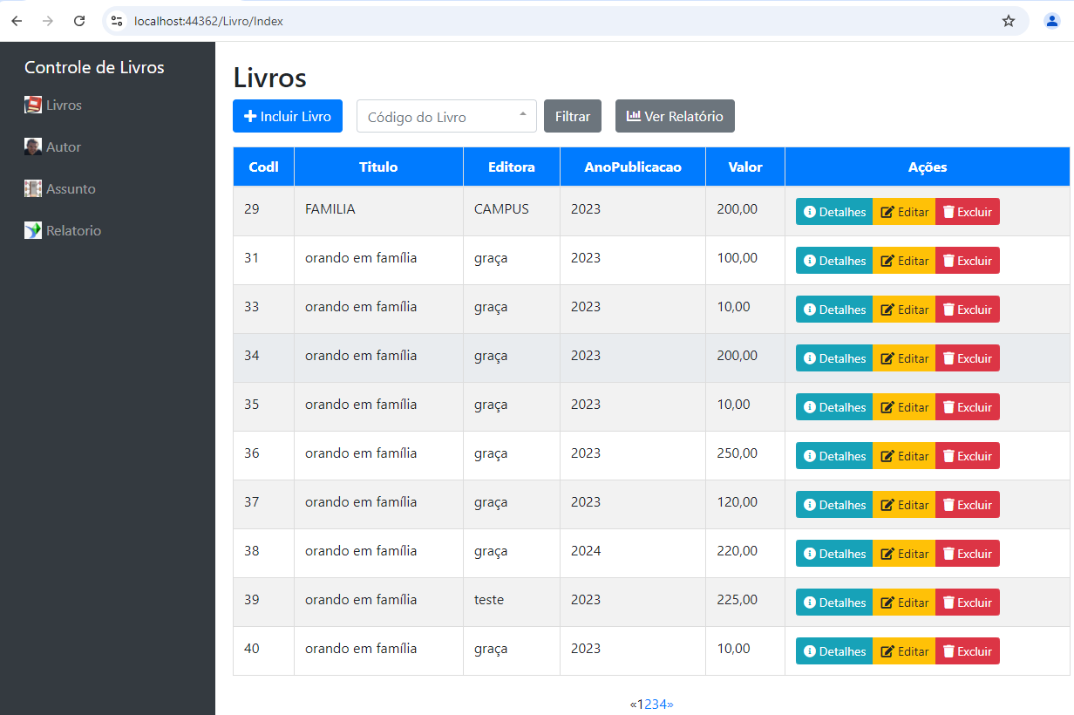
Inclusão de Livros: Uma interface amigável permite a adição de novos livros ao sistema. Os usuários podem inserir detalhes relevantes como título, autor, assunto.
Edição de Livros: Os usuários podem atualizar as informações de qualquer livro cadastrado, garantindo que os dados estejam sempre corretos e atualizados.
Visualização de Detalhes: Uma visão detalhada de cada livro está disponível, exibindo todas as informações pertinentes em um formato claro e organizado.
Exclusão de Livros: Livros podem ser removidos do sistema de forma simples, garantindo que o catálogo permaneça sempre relevante.
Pesquisa pelo código do Livro.
Relatório permite pesquisar por Nome do Autor
Tela Cadastro de Livros

Slide 6
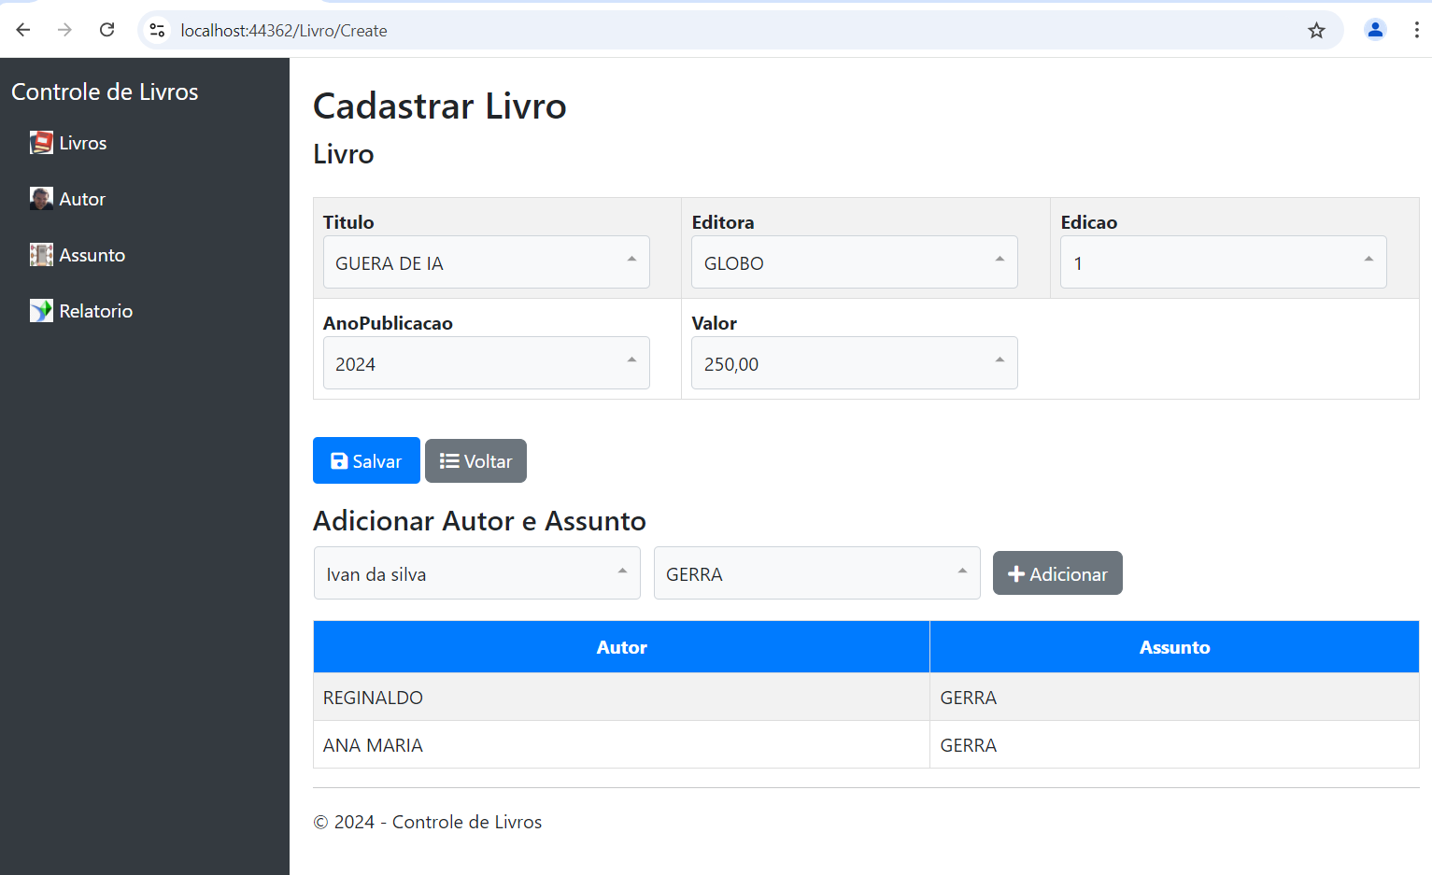
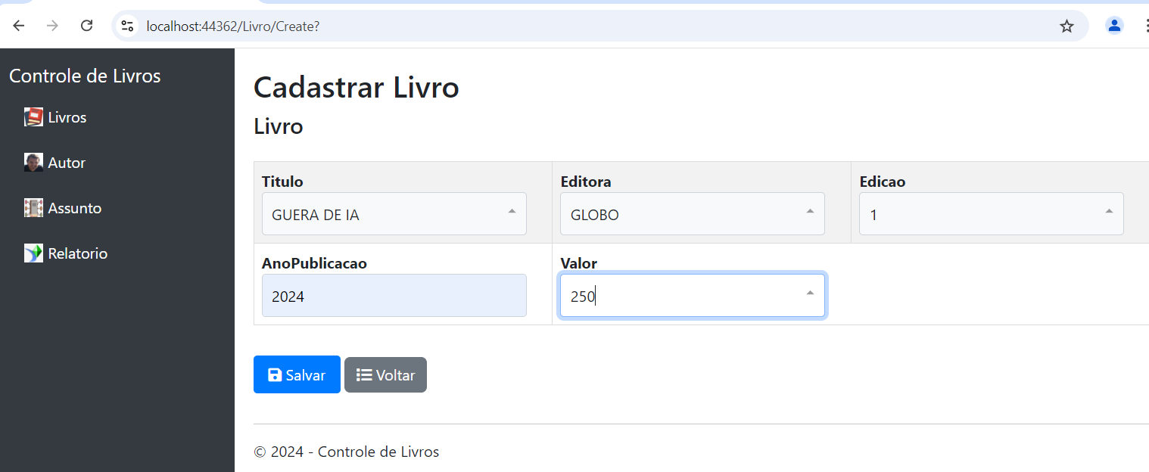
Ao cadastrar o livro, ao clicar no botão Salvar, o sistema abre uma grid onde podemos associar os Atores e Assuntos
Cadastro Livro

Slide 7
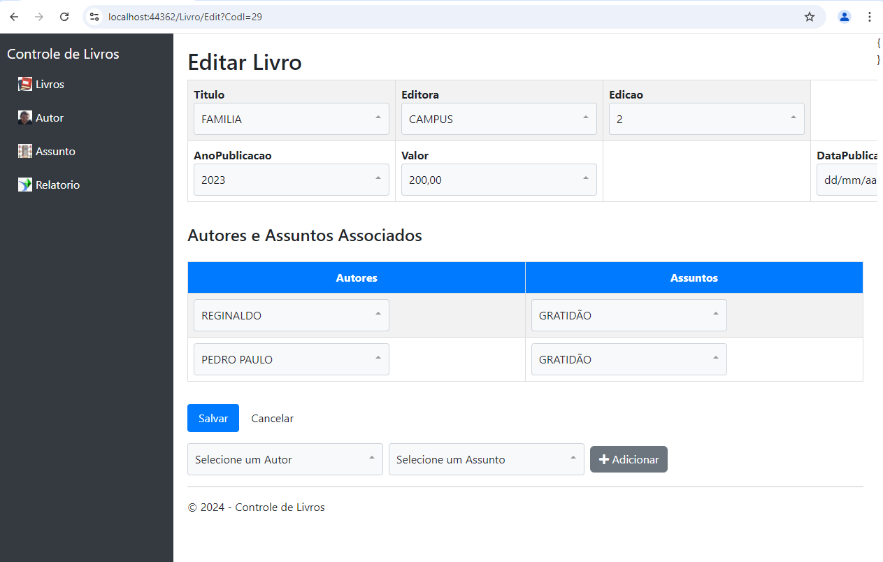
Nesta tela podemos alterar as informações dos livros cadastradso, bem como podemos adicionar mais autores e assuntos
Tela de Edição

Slide 8
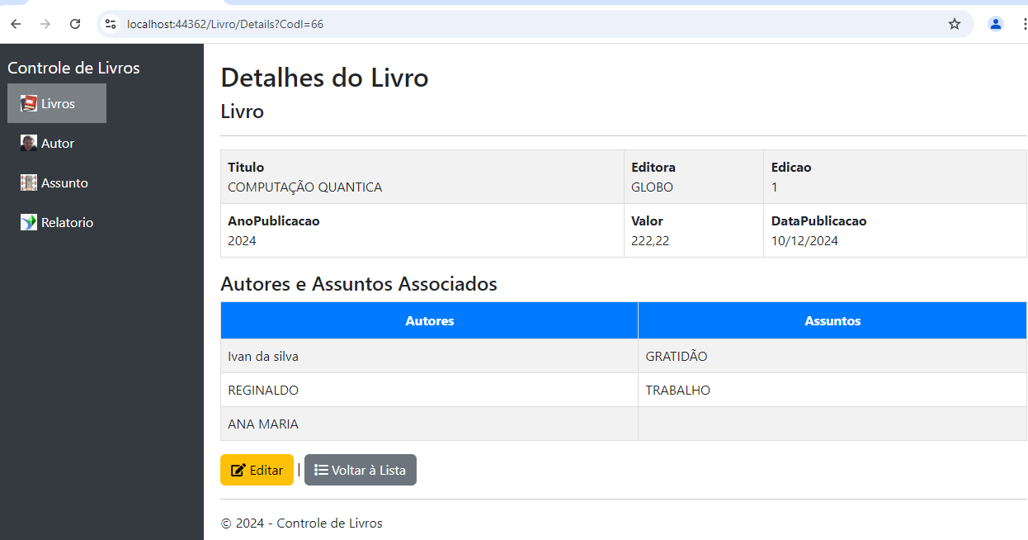
Tela que exibe o Detalhe das informações de um livro.

Slide 9
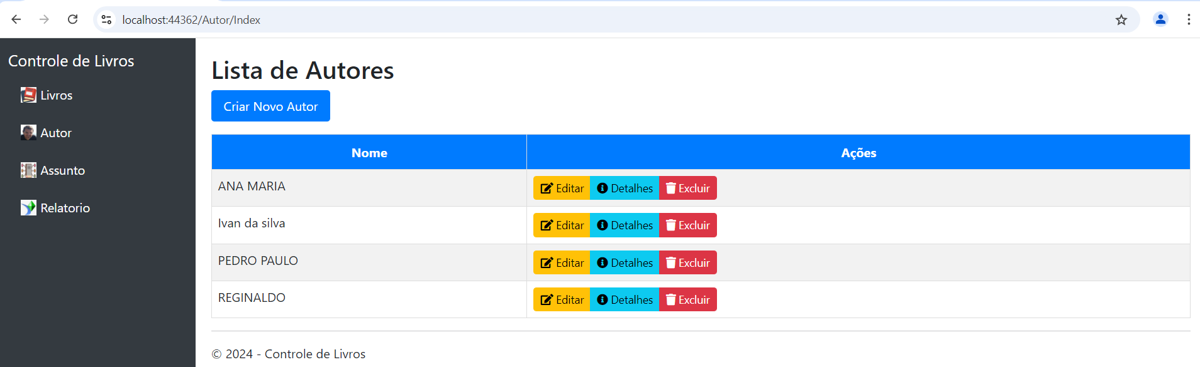
Inclusão de Autores: Permite adicionar novos autores ao sistema.
Edição de Autores: Atualize os dados dos autores conforme necessário, mantendo informações precisas e atualizadas.
Visualização de Detalhes: Exiba uma visão completa das informações do autor.
Exclusão de Autores: Remova autores do sistema quando necessário, mantendo o banco de dados organizado.
Cadastro de Autores

Slide 10
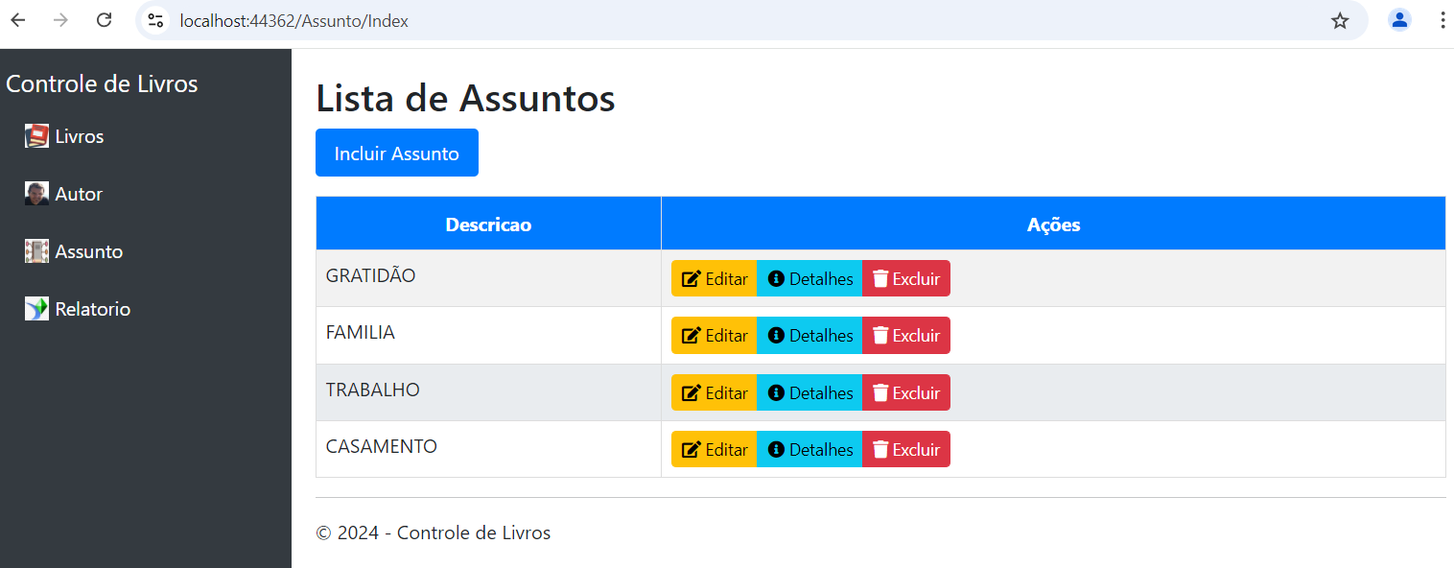
Inclusão de Assuntos: Adicione novos assuntos para organizar a biblioteca de forma eficaz.
Edição de Assuntos: Permite modificar descrições ou títulos dos assuntos para refletir mudanças ou correções.
Visualização de Detalhes: Veja informações detalhadas sobre cada assuntos.
Exclusão de Assuntos: Remova assuntos que não são mais relevantes, mantendo a base de dados limpa e útil.
Cadastro de Assuntos

Slide 11
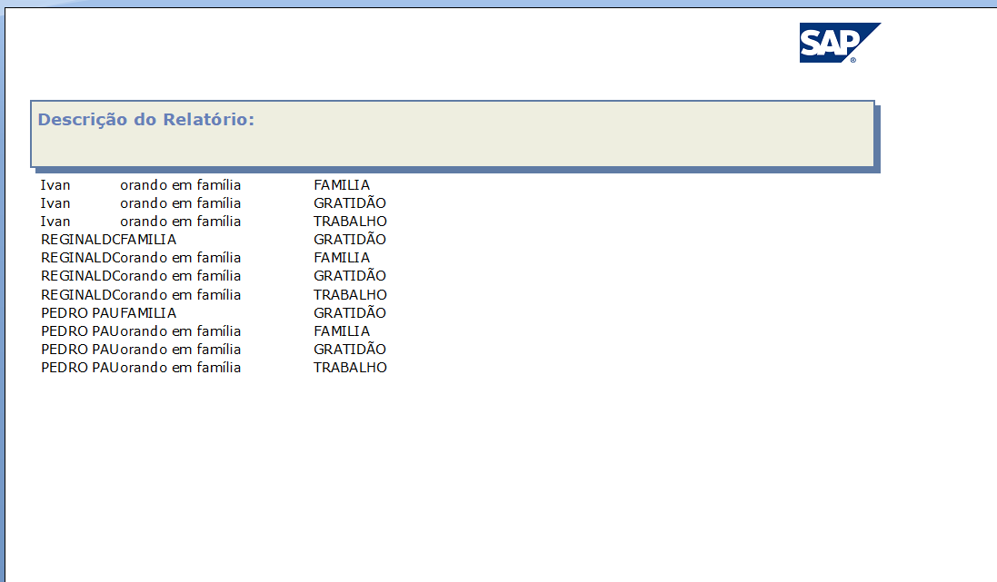
Relatório busca as informações da view agrupada por Autor
Relatório Utilizando Crystal Reports

Slide 12
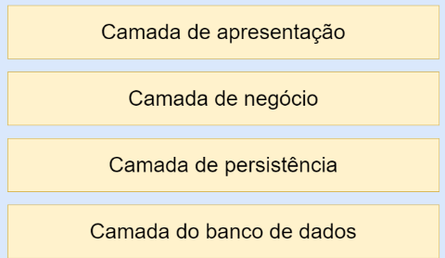
O sistema segue um padrão de arquitetura conhecido como Arquitetura em Camadas (ou "Layered Architecture"). Essa arquitetura é caracterizada pela separação do sistema em camadas distintas, cada uma com responsabilidades específicas.
.Web Layer (ControleLivros.Web): Implementa a interface de usuário utilizando ASP.NET MVC, gerenciando a interação com o usuário e a exibição de dados.
Data Layer (ControleLivros.Data): Gerencia a comunicação com o banco de dados, utilizando o Entity Framework para mapear classes de entidade para tabelas.
Models Layer (ControleLivros.Models): Define as entidades e modelos de dados utilizados em todo o sistema.
Repositories Layer (ControleLivros.Repositories): Implementa o padrão de repositório, encapsulando a lógica de acesso a dados e operações CRUD.
Services Layer (ControleLivros.Services): Contém a lógica de negócios, orquestrando operações entre repositórios e a camada de apresentação.
Arquitetura do Sistema

Slide 13
Banco de dados SqlServer

Slide 14
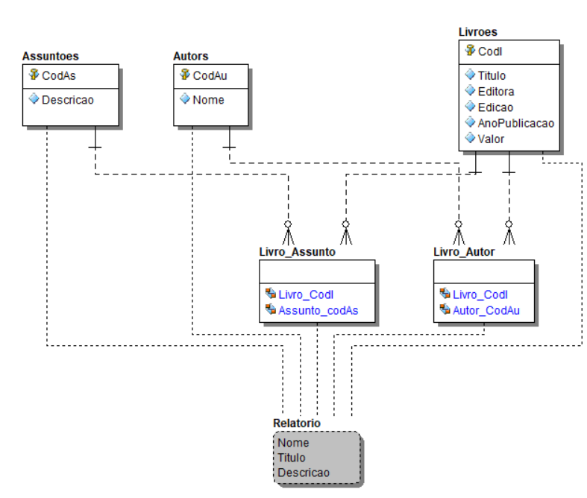
Tabelas e View
Livro
Autor
Assunto
Livro_Assunto
Livro Autor
Relatório “view”
Estrutura do Banco de Dados

Slide 15
Obrigado
Reginaldo Paz
reginaldo.gomes6@gmail.com
reginaldo.paz@uol.com.br

